Slide 1
CAS PRATIQUE
Analytics Engineer - Doctolib

Slide 2
SOMMAIRE
Rappel du brief
Architecture du pipeline
Problèmes et Solutions
Réponses aux questions
Préconisations

Slide 3
Rappel du brief
Créer un pipeline pour intégrer les données vaccinales
Fournir des informations intéressantes pour
La PM,
La data core team
Le business

Slide 4
Problèmes et Solutions
Data Gouv
BESOINS :
Maintenable
Scalable
Sécurité
Disponible
Request URLs
Returns .csv
Pipeline de données
Script
BI
DB
Feed database

Slide 5



REPONSES AUX BESOINS :
Facile à utiliser :
Approche par module, fichiers de configuration, envoie de mails
Scalable
Facile à modifier, Peut gérer de grandes quantités de datas,
Python + Postgres – Database relationnelle (csv), Batch processing
Sécurité
Accès sécurisés aux bases de données (1password, connexion SSH)
Disponible
Backup prévu dans le cron avant chaque refresh –
Refresh tous les 1h – Toutes les tables sont refresh toutes les 1h. Il aurait été possible d’avoir une gestion plus fine des refresh selon l’actualisation
Data Gouv
Returns .csv
Request URLs
Pipeline de données
Script
BI
DB
Sql Python scripts
Notes:
Pourquoi Python : Manipulation de données via les lib, plus rapide que javascript pour traiter des données en masse. Plus utilisé dans le monde de la data = plus de personne peuvent le maintenir

Slide 6
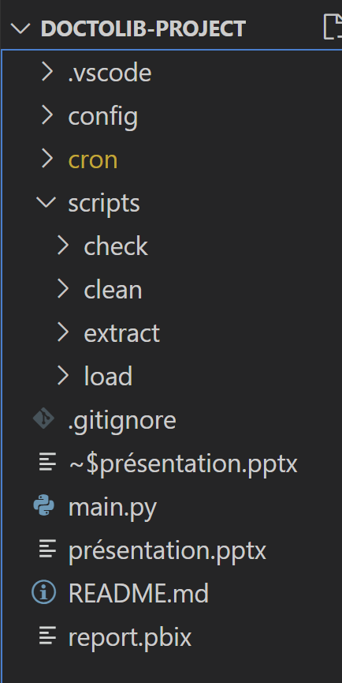
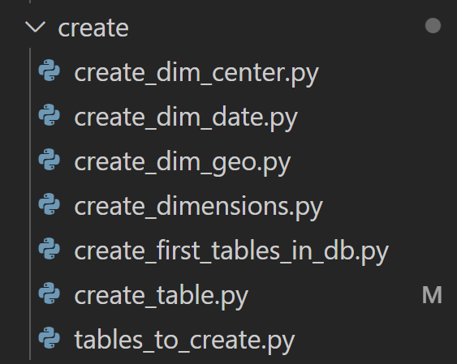
Data pipeline
Données modifiables (mdp, username, refresh rate)
url des data sources, possibilité d’en ajouter
Contient toutes les méthodes (create, insert,truncate..)
Selon le type de sources (Données incrémentales, données à changement lent, …) il est possible de choisir si l’on veut truncate la table ou non
Approche par module. 1 fichier = 1 fonction => Permet une plus grande scalabilité

Slide 7
Problèmes et Solutions
Data pipeline
Gestion des csv – get_data_sources.py
Certains csv sont en utf-8 un autre en csv text => Ne pas gérer l’encodage du fichier pour ne pas rester bloquer
Un csv contenait un délimiteur différent des autres => J’ai géré ce fichier à part
Certaines lignes ne permettaient par un parsing simple, j’ai appliqué l’argument on_bad_lines='skip’ pour ne pas rester bloqué. J’ai constaté que je perdais 2% des datas ce qui n’était pas significatif et pouvait être optimisé dans un second temps
Qualité de la donnée
Données géo peu intéressantes => Ajout du référentiel géo de data gouv pour faire parler la data
Identifiant unique des centres vaccinaux pas toujours présent => Regroupement dans une catégorie « Sans GID » dans le but de normaliser la data
Requêtes SQL
Où les requêtes doivent elles s’exécuter ? => J’ai choisi de les intégrer directement dans les scripts python afin de pouvoir les gérer dans le contrôle de version afin d’augmenter la maintenabilité
Hébergement du pipeline / DB
Plusieurs solutions peuvent être mises en place => un cloud public serait un bonne solution pour ne pas avoir à manager le hardware et avoir des coûts optimisés
Pour aller plus loin
Le code ne gère actuellement pas les exceptions. S’il y a une erreur le programme s’arrête. J’aurais pu implémenter une logique de retry et un mailer selon des critères spécifiques (mail au succès, retry et/ou failure) et un journal des erreurs pour faciliter la résolution de problèmes.
Documenter plus le pipeline
Avoir un log des performances de l’exécution du pipeline
Back up de la db à chaque refresh

Slide 8
Réponses aux questions
Data pipeline
How would you build one or several tables that would allow efficient data exploration for this project ? Explain your structure choices :
Des tables de dimensions correspondant aux axes d’analyse
Référentiel géo, denomination des centres (normaliser les noms des centres), référentiel de date sur la base du jour
Datamart
Une table permettant de faire un rapprochement simple entre les rdv pris et les doses allouées, par centre et sur la granularité de la semaine-année
insert into overload_appointment_monitoring (
mois, annee, week_num, id_centre, departement, nb_rdv_pris, doses_allouees, rdv_planifies, mois_anee, semaine_annee
)
Une permettant de faire un rapprochement simple entre les rdv pris et les doses allouées, par centre et sur la granularité de la semaine-année
insert into aggreg_count_vax (
gid ,nom_centre , nb_of_appointments ,is_with_doctolib ,cp_commune )

Slide 9
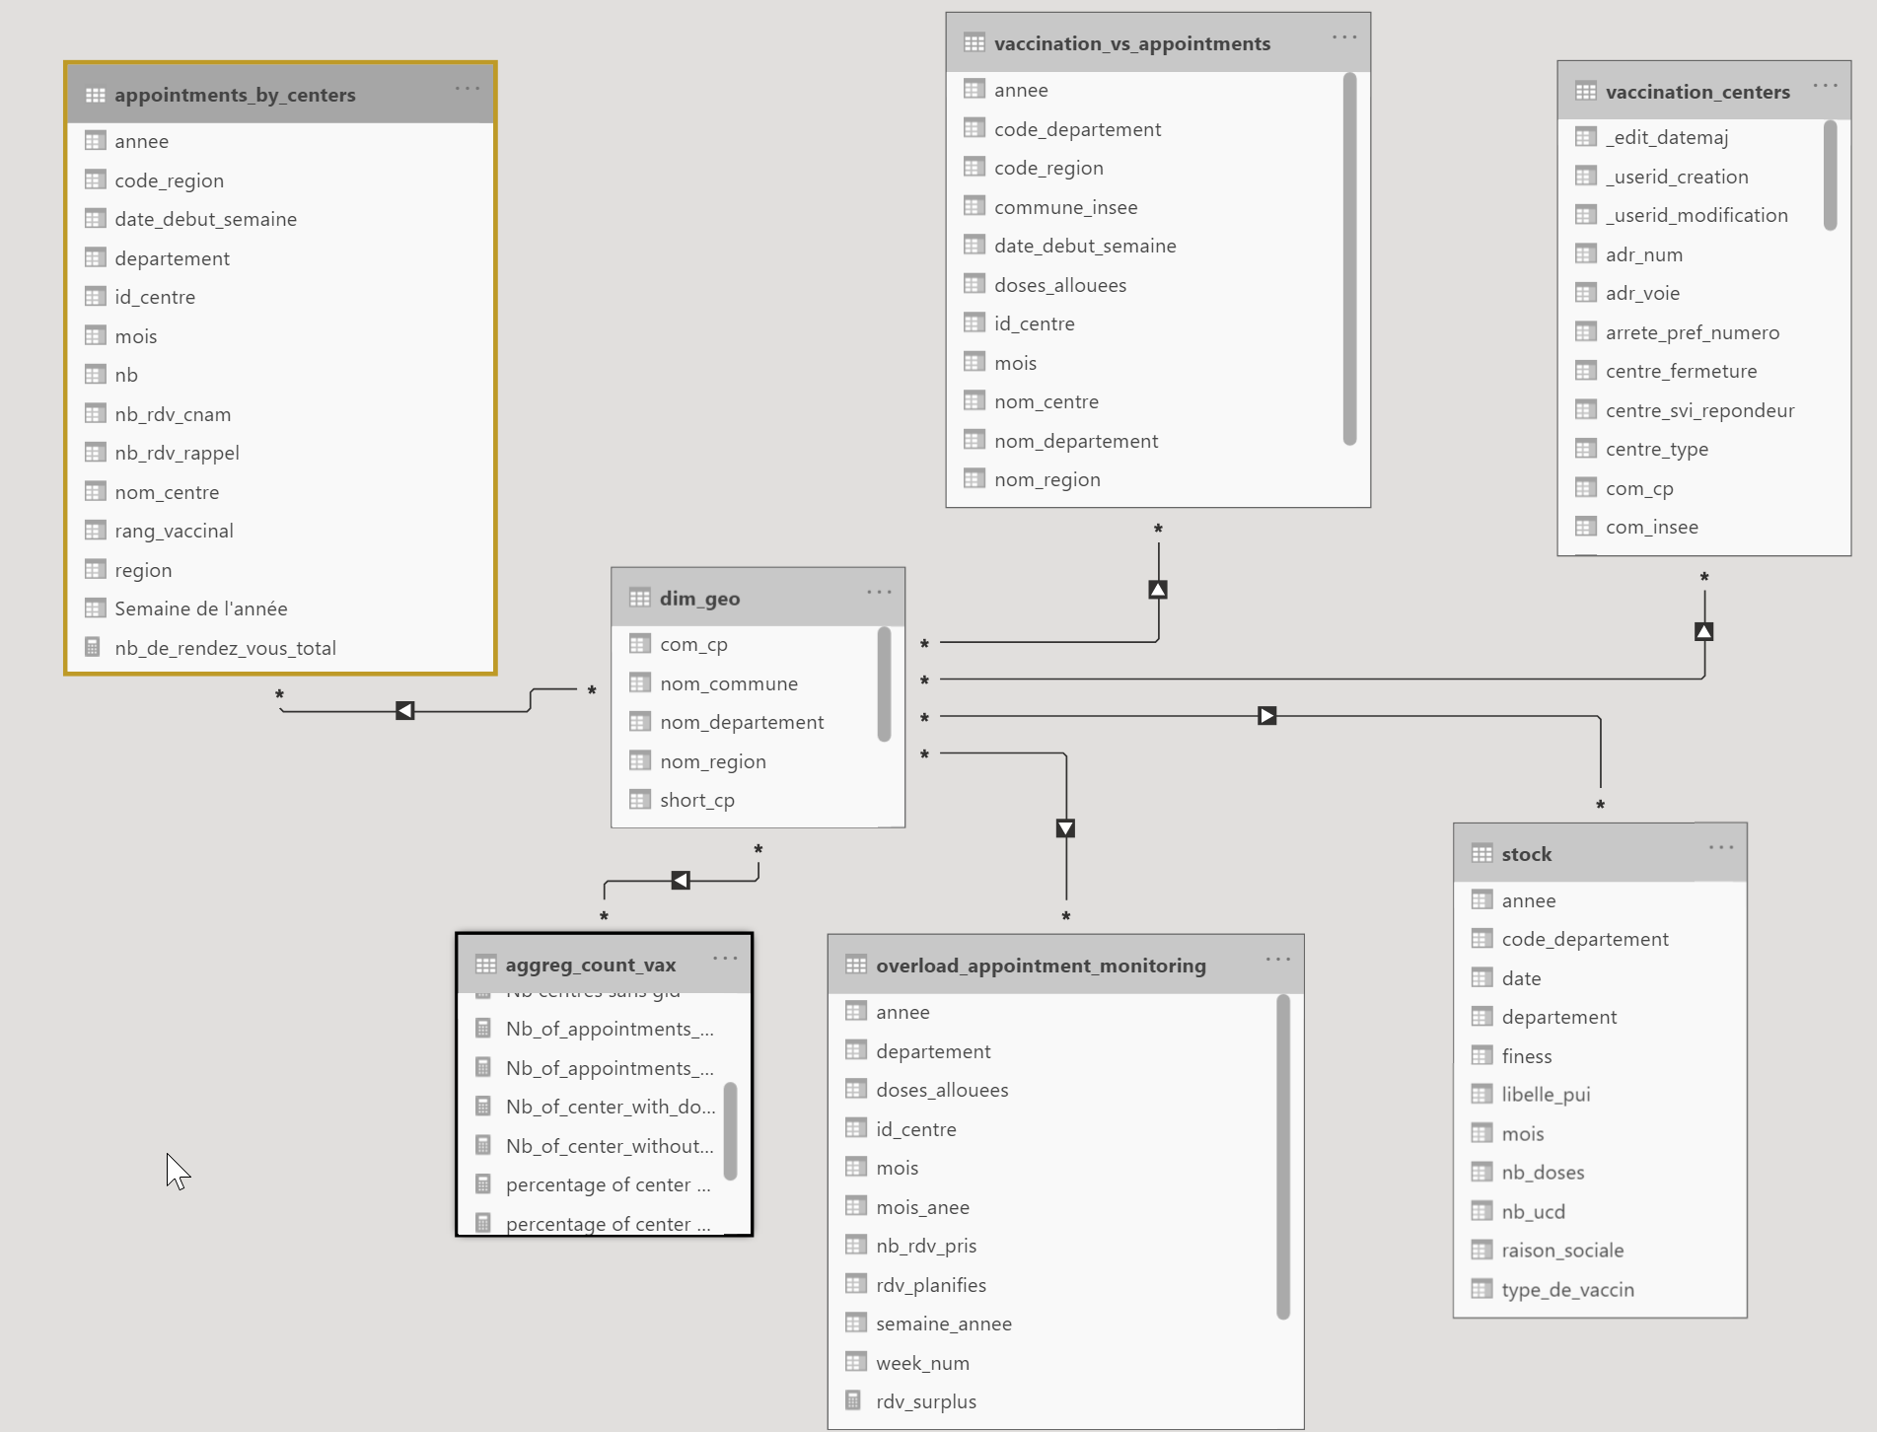
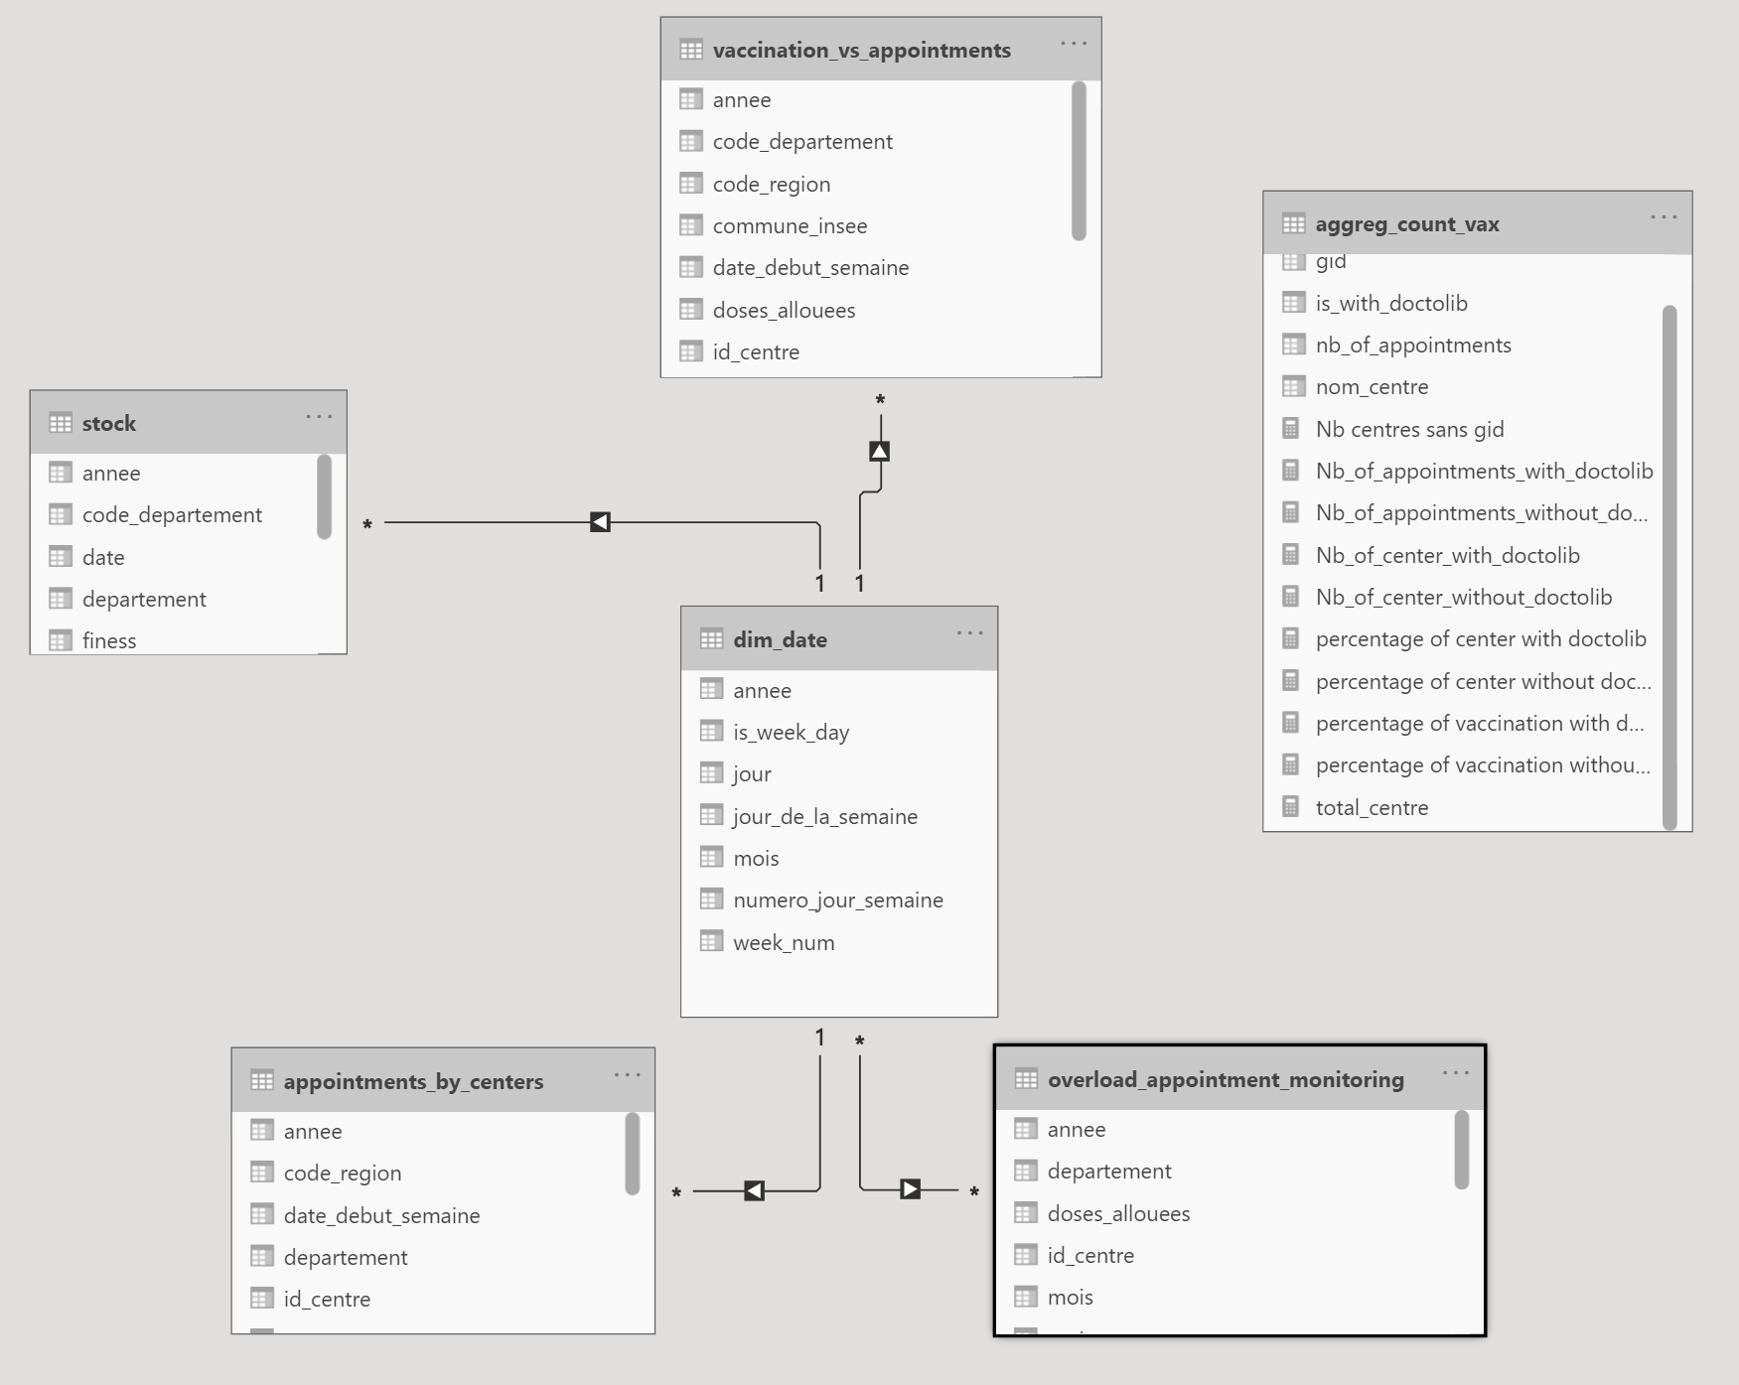
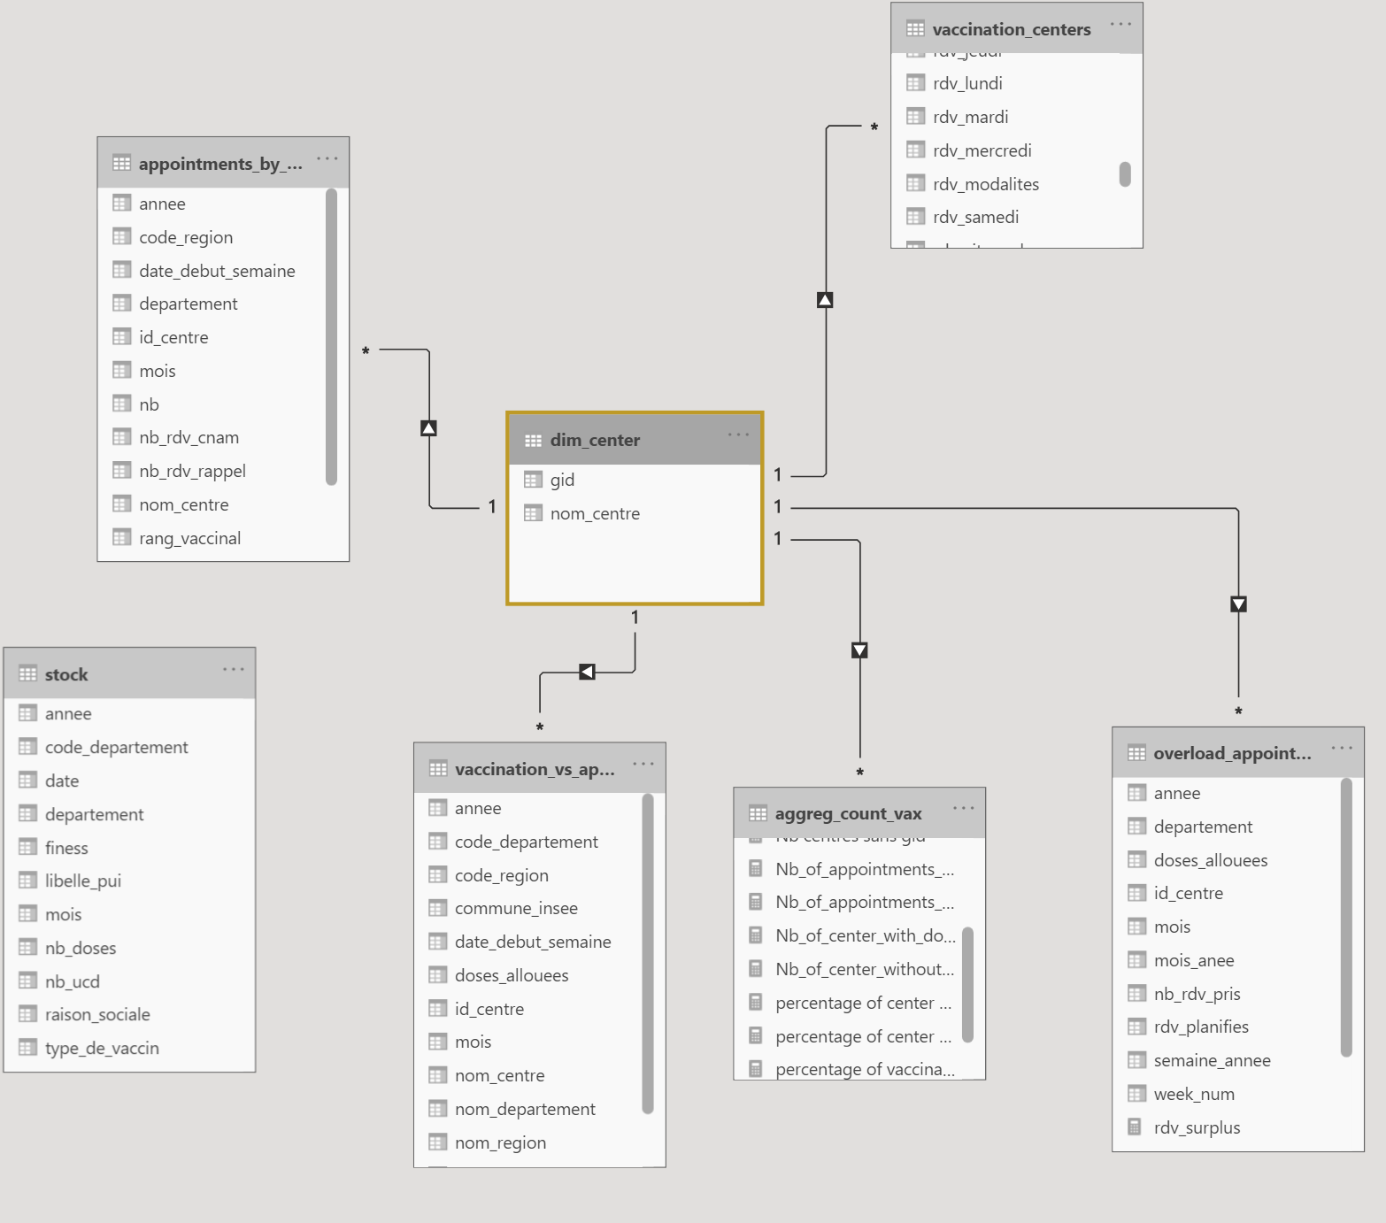
Réponses aux questions
Data pipeline
Is it easy to read data from your tables ? Are they scalable ? 1/2
Analyse sous l’axe géo
Analyse simplifiée sous l’axe date
Analyse simplifiée sous l’axe des centres

Slide 10
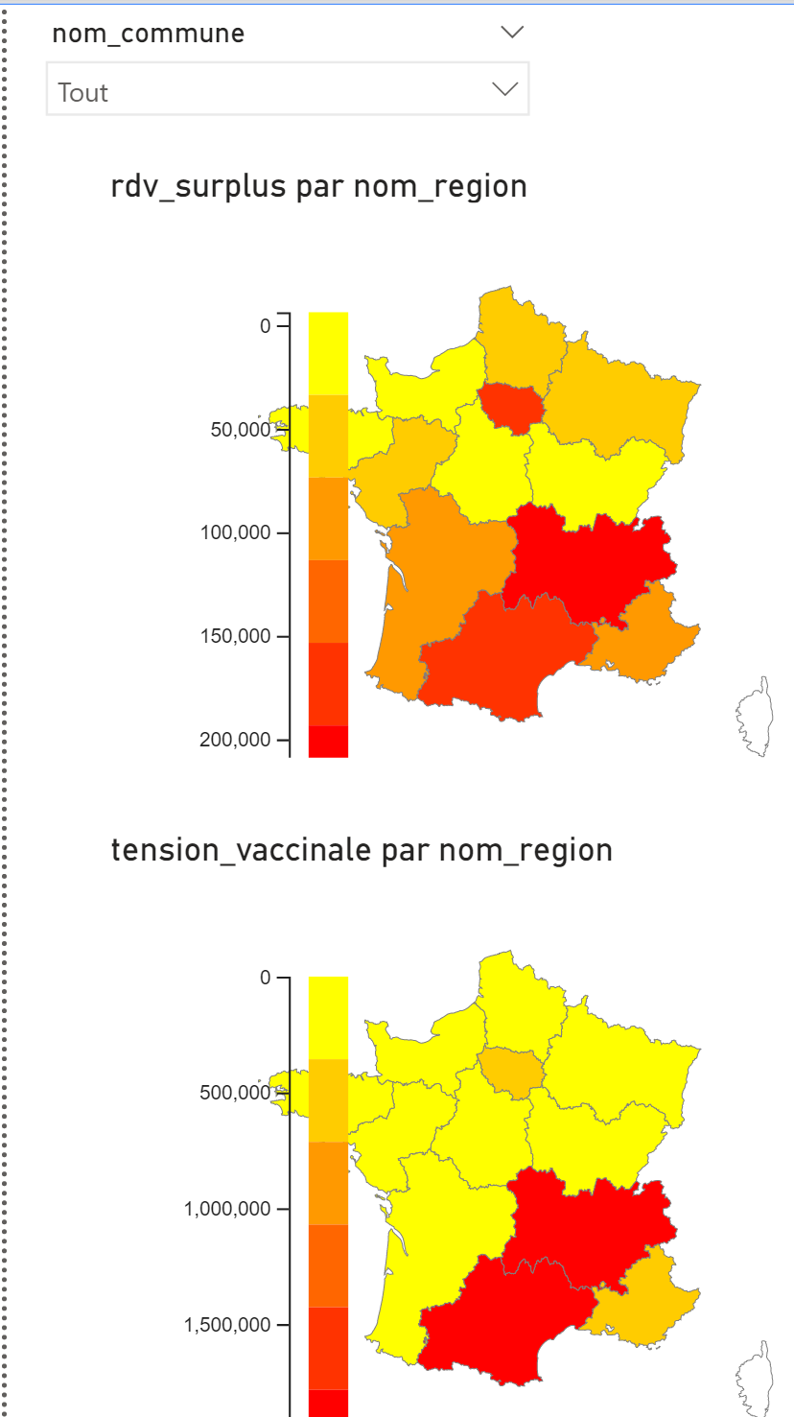
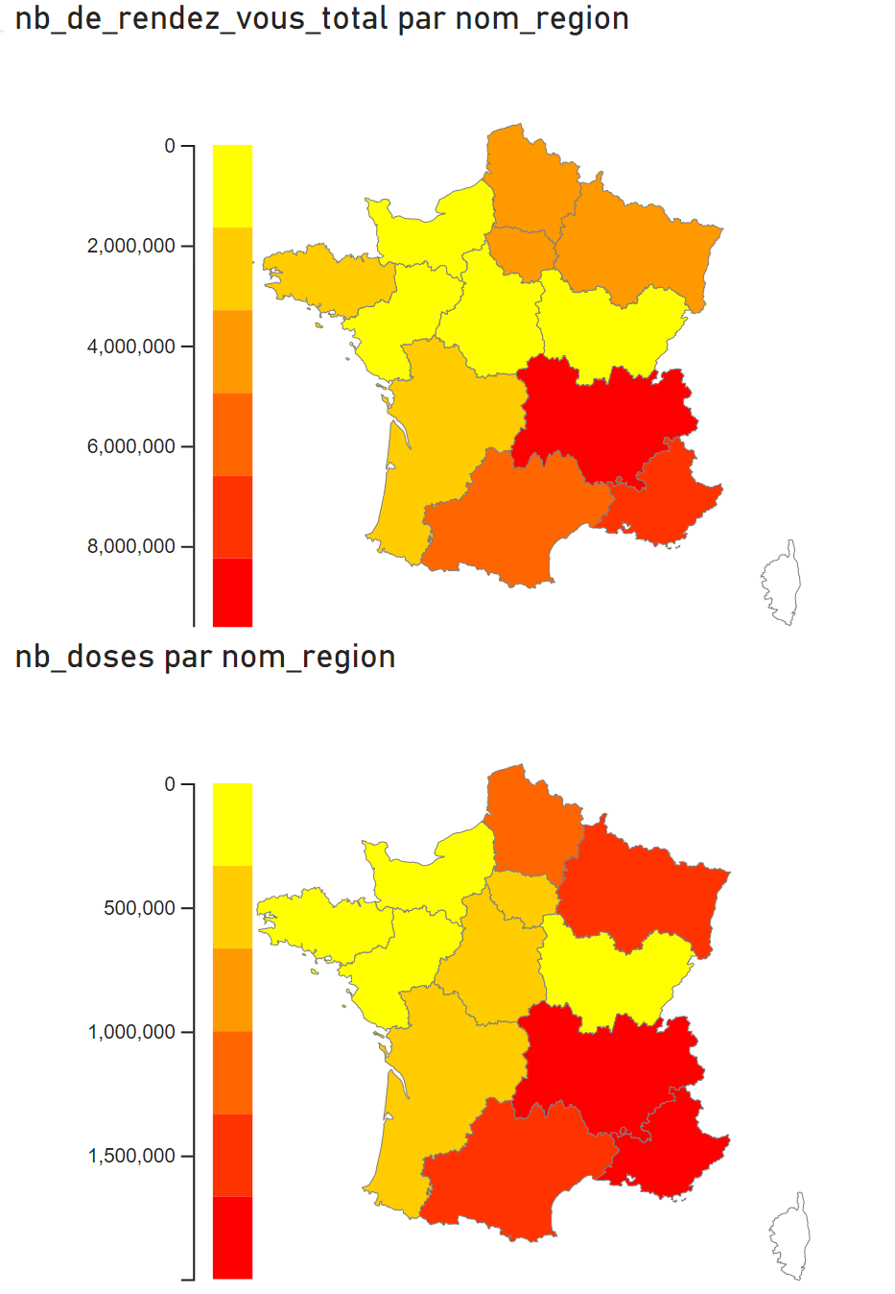
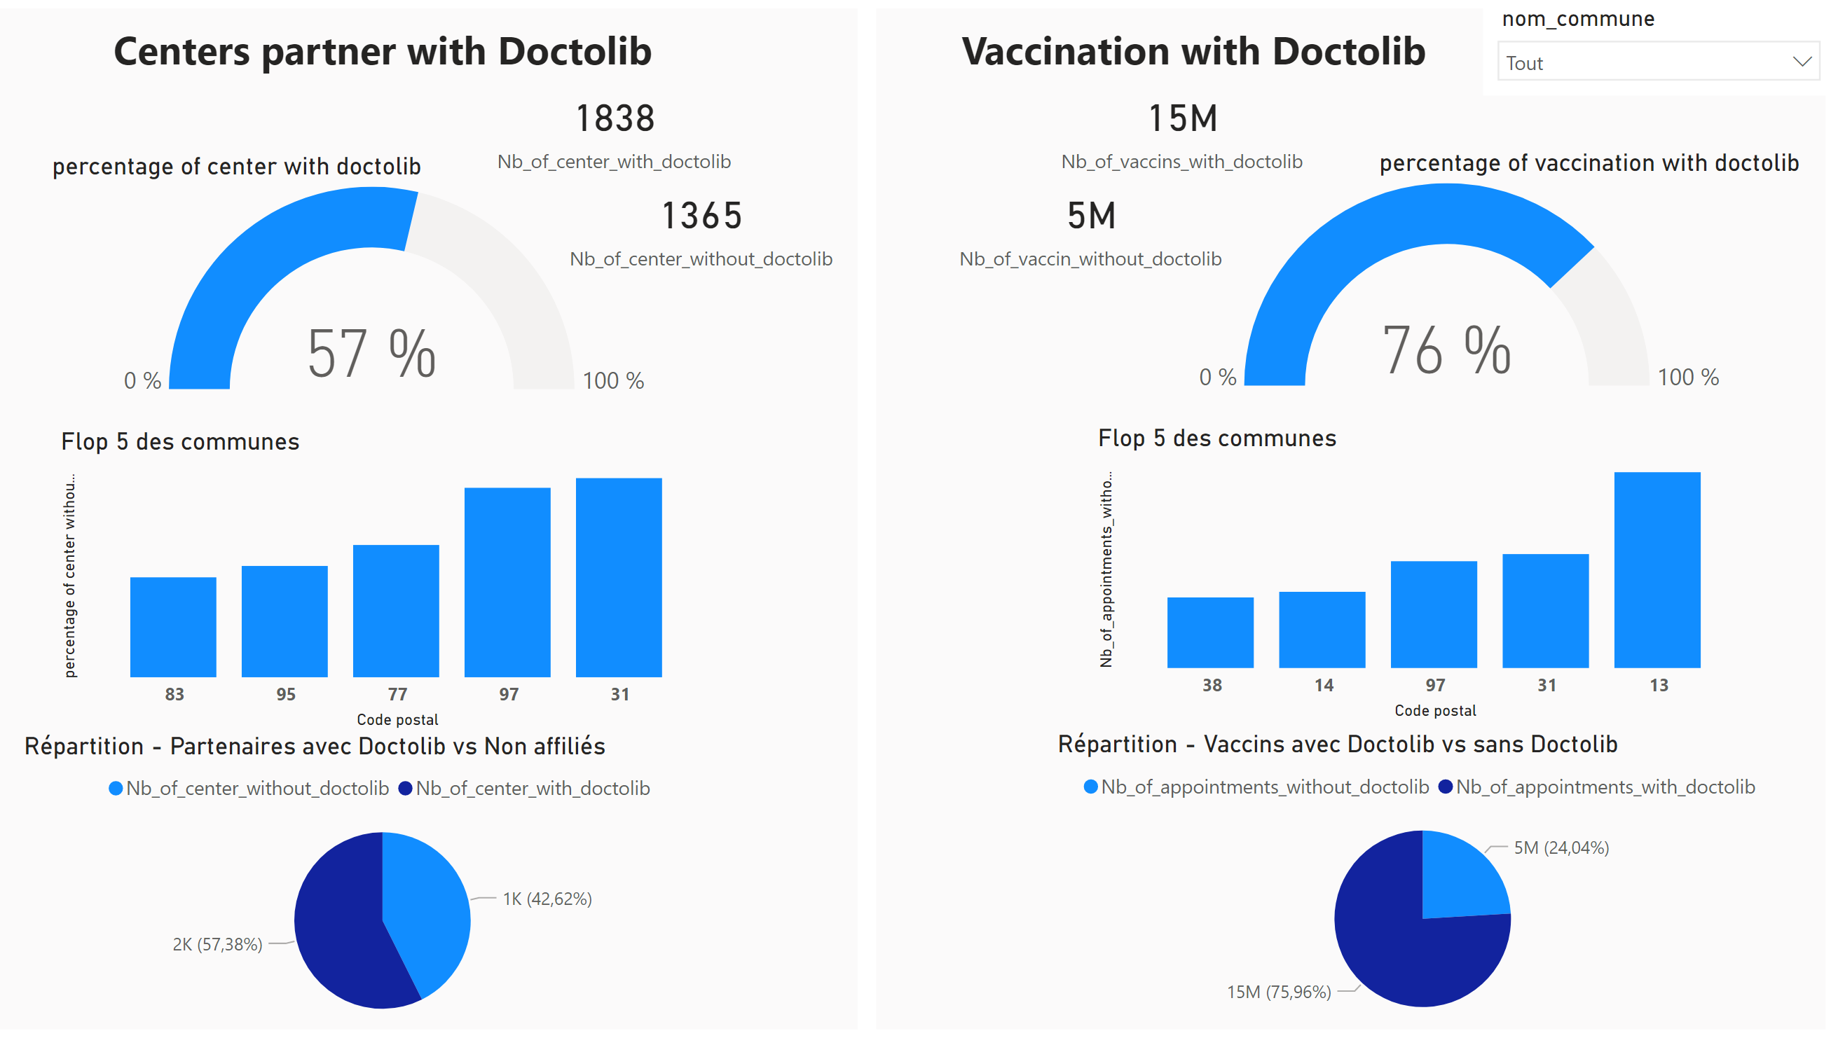
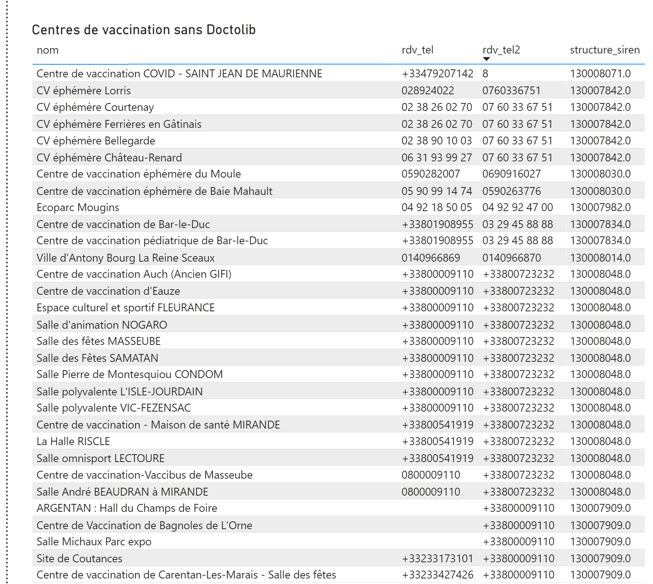
Réponses aux questions
Data pipeline
Provide examples of dashboards you could generate using your tables 2/2
Partnership efficiency
Partnership A contacter
Tensions géo
Répartition géo

Slide 11
Préconisations
Data Core Team
Objectif : “Faire en sorte que la campagne de vaccination se passe bien en integrant la dimension business”
Problématique : “Quelles features developper pour répondre à l’objectif ?”
Core data team :
Un panel pour les centres de vaccination incluant :
Un système de notification pour informer les centres de vaccination lorsqu'ils sont en danger de manquer de stock de vaccins
(Nb de doses allouées vs nb de rendez vous pris)
Une fonctionnalité pour permettre aux centres de vaccination de signaler lorsqu'ils ont besoin de plus de personnel pour aider à administrer les vaccins
(Rendez vous prévus S+1)
Business :
Démarcher les centres de vaccinations/pharmacies non affiliés afin de les référencer sur Doctolib
Revendre les données collectées sur les prises de rendez vous
Produire des produits sur étagères pour que Doctolib Allemagne et Italie puissent enrichir leur offre

Slide 12
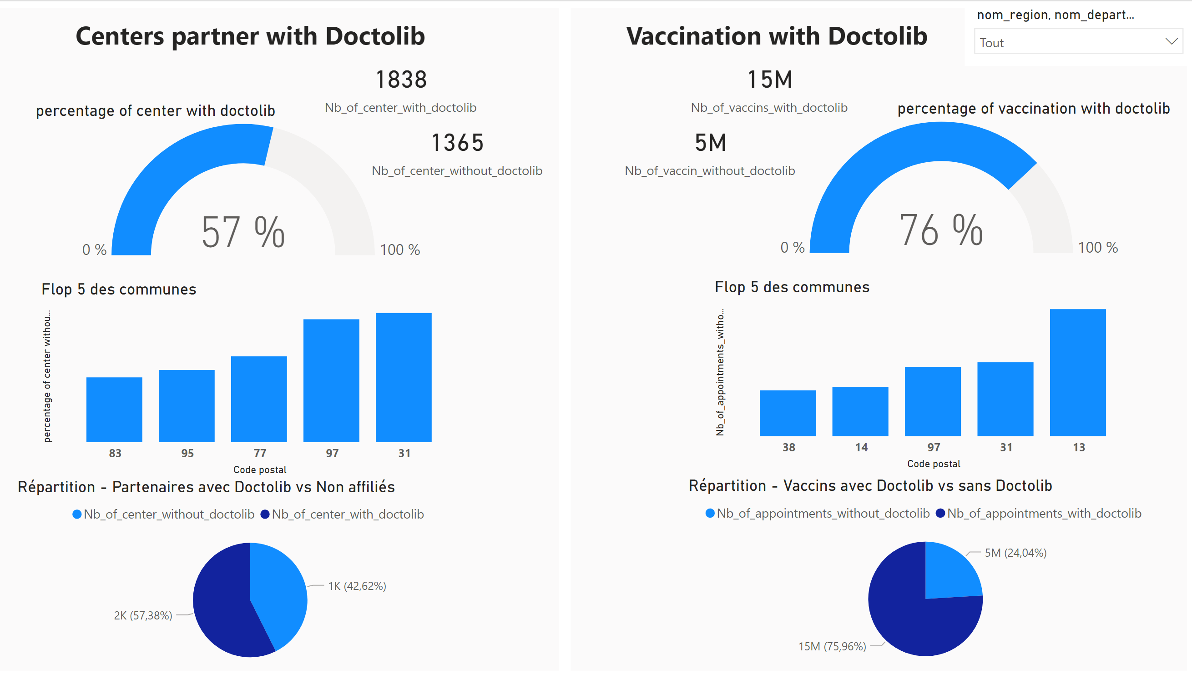
Résultats attendus par la PM
Annexes

Slide 13
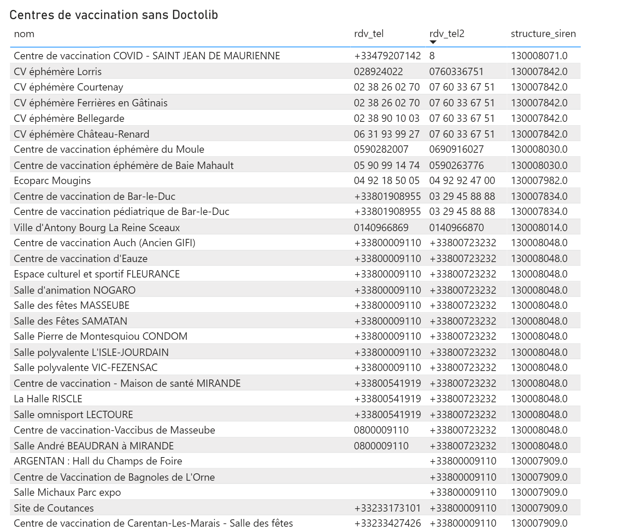
Centres vaccinaux non affiliés
Annexes

Slide 14
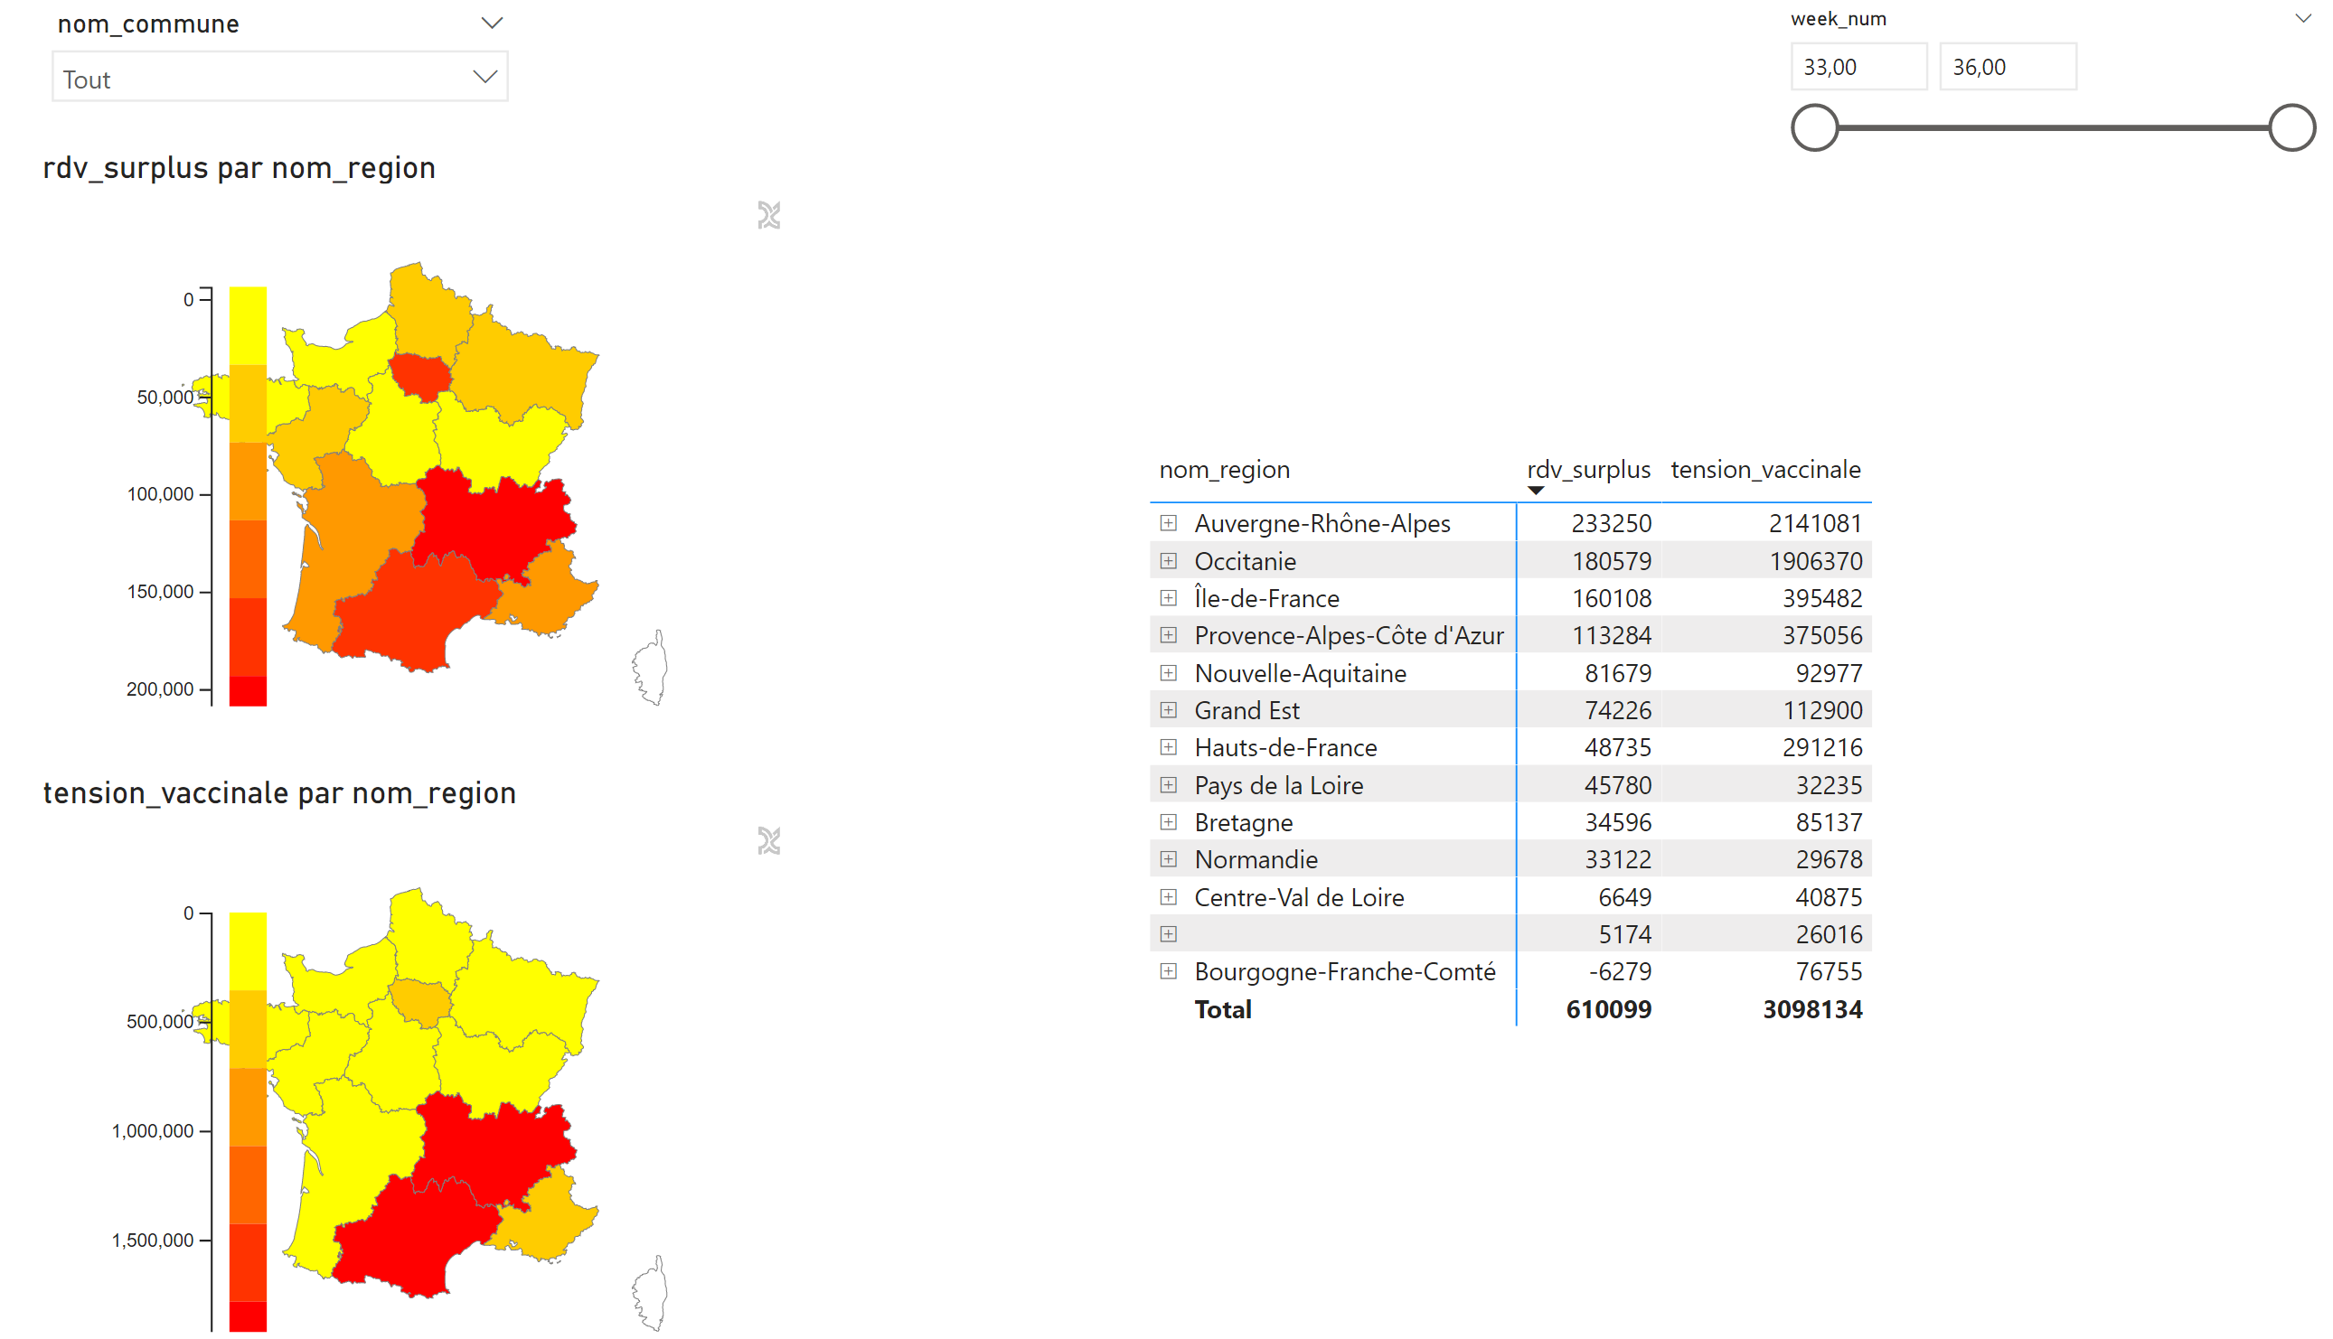
Tensions - GEO
Annexes

Slide 15
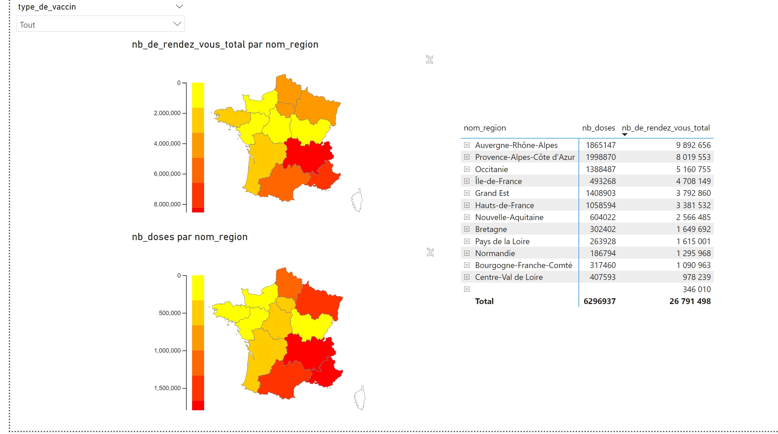
Etats des stocks vaccinaux
Annexes

